Slide 1
Jak nagrywać dźwięk i dodać nagranie do prezentacji PowerPoint
Aleksander Trzeciak
Gdańsk, 11.03.2021
https://creativecommons.org/licenses/by/4.0/deed.pl

Slide 2
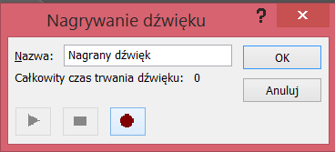
Nagranie dźwięku z poziomu programu PowerPoint
Klikamy, aby rozpocząć nagranie

Slide 3
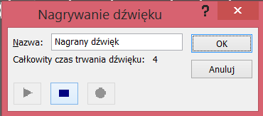
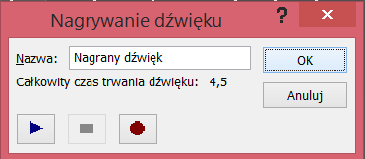
Nagranie dźwięku z poziomu programu PowerPoint
Pojawi nam się ikonka głośnika
Klikamy, aby zakończyć nagranie
Klikamy, aby zapisać nagranie

Slide 4
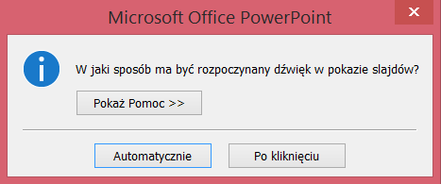
Dodawanie dźwięku do prezentacji – odtwarzanie automatyczne vs „po kliknięciu”
Kliknij tutaj

Slide 5
Dodawanie dźwięku do prezentacji – odtwarzanie automatyczne vs „po kliknięciu”
podczas edytowania naszej prezentacji możemy dowolnie zmieniać w jakim czasie ma się odtwarzać dźwięk
W tym celu klikamy ikonkę głośnika reprezentującą wybrany przez nas dźwięk lewym przyciskiem myszy
w górnej części programu pokazuje się nam okno opcji, w którym możemy zmienić ustawienia dźwięku

Slide 6
Podziękowania dla autora

